Slide 1
NAJIS MUGHALLAZAH
السَّلاَمُ عَلَيْكُمْ وَرَحْمَةُ اللهِ وَبَرَكَاتُهُ

Slide 2
Yuk sama sama belajar!
Najis Mughallazah
Pengertian
Najis Mughallazah merupakan Najis yang tergolong Najis tingkat berat. Najis berat itu merupakan suatu materi (benda) yang kenajisannya ditetapkan dalil yang pasti.

Slide 3
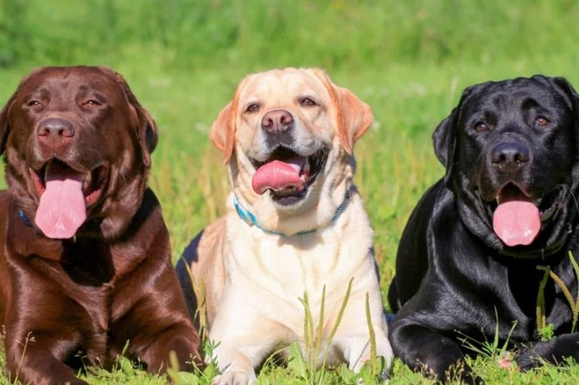
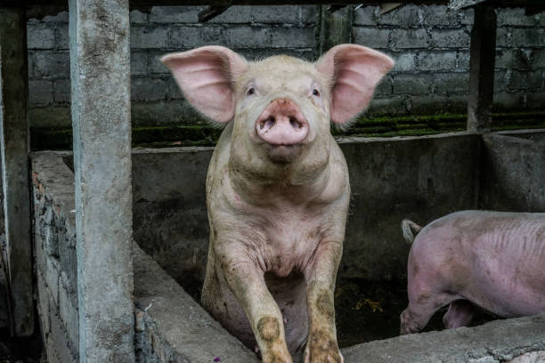
Najis Mughallazah
Anjing
Bagian-bagian yang disebutkan Najis dari anjing yaitu :
- Air liur
- Tubuh
- Kotoran
Yang pasti semua bagian dari anjing itu Najis.
Babi
Sama halnya seperti anjing, babi sama-sama bagian dari najis mughallazah, bahkan babi ini lebih berat daripada anjing.

Slide 4
وَعَنْ أَبِي هُرَيْرَةَ – رضي الله عنه – قَالَ: قَالَ رَسُولُ اَللَّهِ – صلى الله عليه وسلم طَهُورُ إِنَاءِ أَحَدِكُمْ إِذْ وَلَغَ فِيهِ اَلْكَلْبُ أَنْ يَغْسِلَهُ سَبْعَ مَرَّاتٍ, أُولَاهُنَّ بِالتُّرَابِ – أَخْرَجَهُ مُسْلِمٌ . Dari Abu Hurairah Radliyallaahu ‘anhu bahwa Rasulullah Shallallaahu ‘alaihi wa Sallam bersabda: “Sucinya tempat air seseorang diantara kamu jika dijilat anjing ialah dengan dicuci tujuh kali, yang pertamanya dicampur dengan debu tanah.” Dikeluarkan oleh Muslim.

Slide 5
Bagaimana cara membersihkan Najis Mughallazah?
Caranya dicuci 7x yang salah satunya dicuci dengan tanah, selain itu juga tanahnya harus suci.
Contoh kasusnya :
misalkan terkena air liur anjing/babi nah harus dicuci dengan tanah sebanyak 7x, tentu fisiknya harus dihilangkan terlebih dahulu, dan salah satu diantara 7x itu dicampur dengan tanah yang suci.

Slide 6
Terimakasih atas perhatiannya!

